Slide 1
Региональная инновационная площадка
Муниципальное автономное общеобразовательное учреждение «Гимназия №93 г. Челябинска имени Александра Фомича Гелича»
Модель кибербезопасного поведения младших школьников
Щербакова Галина Валентиновна,
директор МАОУ «Гимназия №93 г.
Челябинска»

Slide 2
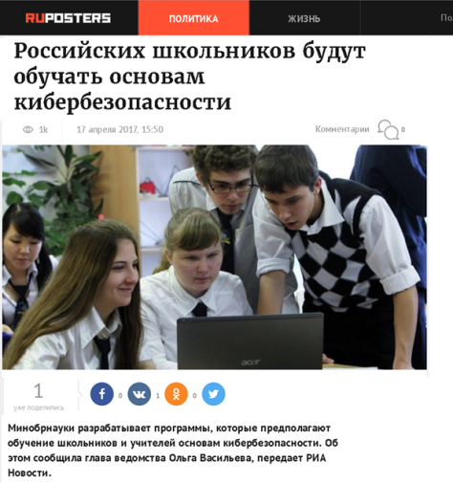
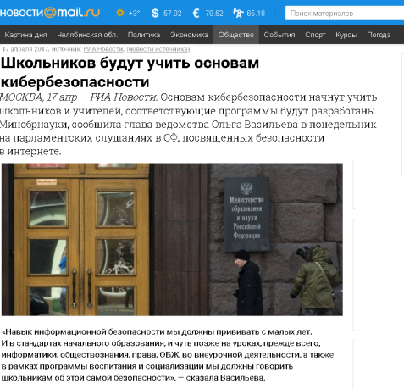
Текст слайда

Slide 3
Цель научно-прикладного проекта:
Разработка, апробация и распространение в образовательной системе Челябинской области инновационной модели кибербезопасного поведения младших школьников.
Задачи площадки в 2018 году :
Концептуализация опыта использования технологий развития у младших школьников критического мышления, позволяющего формировать модель кибербезопасного поведения.
Обобщение базового опыта педагогов, родителей и младших школьников в области кибербезопасного поведения.
Анализ научно-методических и организационно-педагогических предпосылок образовательной организации для создания и внедрения модели кибербезопасного поведения младших школьников
Разработка концепции кибербезопасного поведения младших школьников.
Развитие информационно-коммуникационной и ценностно-смысловой компетентности участников проекта в области кибербезопасного поведения.

Slide 4
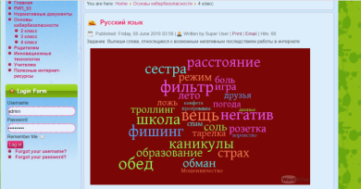
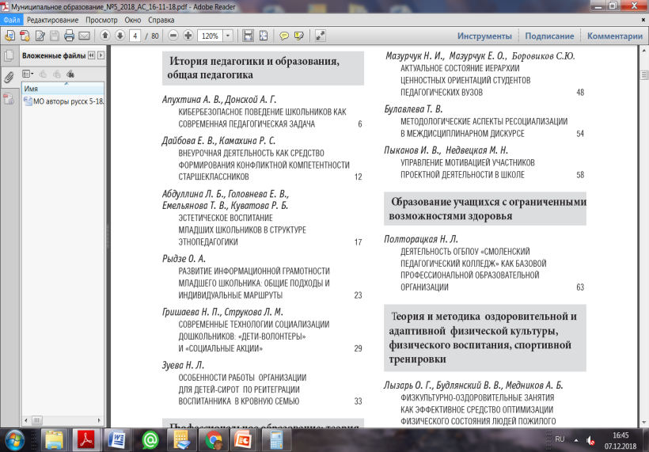
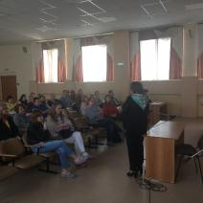
Результаты деятельности инновационной площадки в 2018 году
Статья ВАК в журнале «Муниципальное образование: инновации и эксперимент» № 5 (2018г) с. 5 – 12.
Интернет площадка РИП: www.gymnasia93.ru/portfolio
Семинар для родителей в рамках функционирования «Школы для родителей»
Вебинар для руководящих и педагогических работников

Slide 5
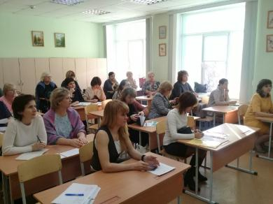
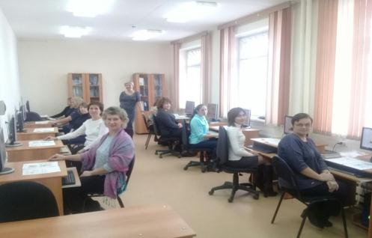
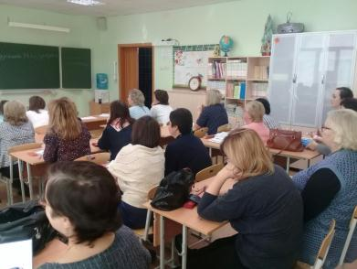
Результаты деятельности инновационной площадки в 2018 году
Модульный курс «Формирование навыков кибербезопасного поведения младших школьников» для руководящих и педагогических работников (обучено 20 человек по г.Челябинску)

Slide 6
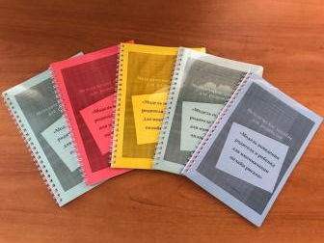
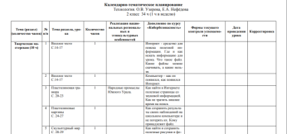
Результаты деятельности инновационной площадки в 2018 году
Набор ЭОР для учащихся начальной школы
Методические рекомендации для родителей
КТП по предметам начальной школы с включенными модулями курса «Кибербезопасность»

Slide 7
Результаты деятельности инновационной площадки в 2018 году
разработана нормативная и научно-методическая база в образовательной организации для создания модели кибербезопасного поведения младших школьников;
7 специалистов ОО прошли КПК по заданному направлению в сторонних организациях;
разработана концепция модели кибербезопасного поведения младших школьников;
расширено сетевое партнёрство и организовано сетевое сообщество, направленное на распространение опыта инновационной деятельности в области формирования у младших школьников навыков кибербезопасного поведения;

Slide 8
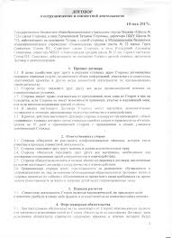
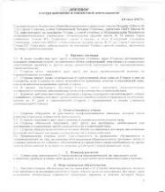
Результаты деятельности инновационной площадки в 2018 году
Подписано 8 договоров о сотрудничестве с образовательными организациями-партнерами
Принято участие во всероссийской контрольной работе по информационной безопасности (http://www.единыйурок.дети)
Учителя приняли участие в городском конкурсе «Информационное общество» (2 победителя)
Проводятся консультационные мероприятия для родителей в рамках «Школы для родителей»
Идет конкурс рисунков и стенгазет на тему «Мы в интернете»
Во всех классах проведен единый урок по безопасности в сети Интернет
Проведено 16 классных часов на тему «Мои персональные данные»

Slide 9
Планируемые мероприятия региональной инновационной площадки на 2019 г.
Разработка и апробация технологических карт учебных занятий, сценариев воспитательных мероприятий, дидактических материалов с последующей публикацией в сборнике.
Проведение мастер-классов по внедрению модулей курса «Основы кибербезопасности» в образовательную деятельность.
Разработка программы и проведение вебинара для родителей по теме «Роль семейного воспитания в процессе формирования кибербезопасного поведения ребенка».
Разработка контрольно-измерительных материалов для определения уровня сформированности составляющих модели кибербезопасного поведения.
Разработка программы курса внеурочной деятельности «Безопасный интернет»

Slide 10
Региональная инновационная площадка
Муниципальное автономное общеобразовательное учреждение «Гимназия №93 г. Челябинска имени Александра Фомича Гелича»
Модель кибербезопасного поведения младших школьников
Щербакова Галина Валентиновна,
директор МАОУ «Гимназия №93 г.
Челябинска»

